Slide 1
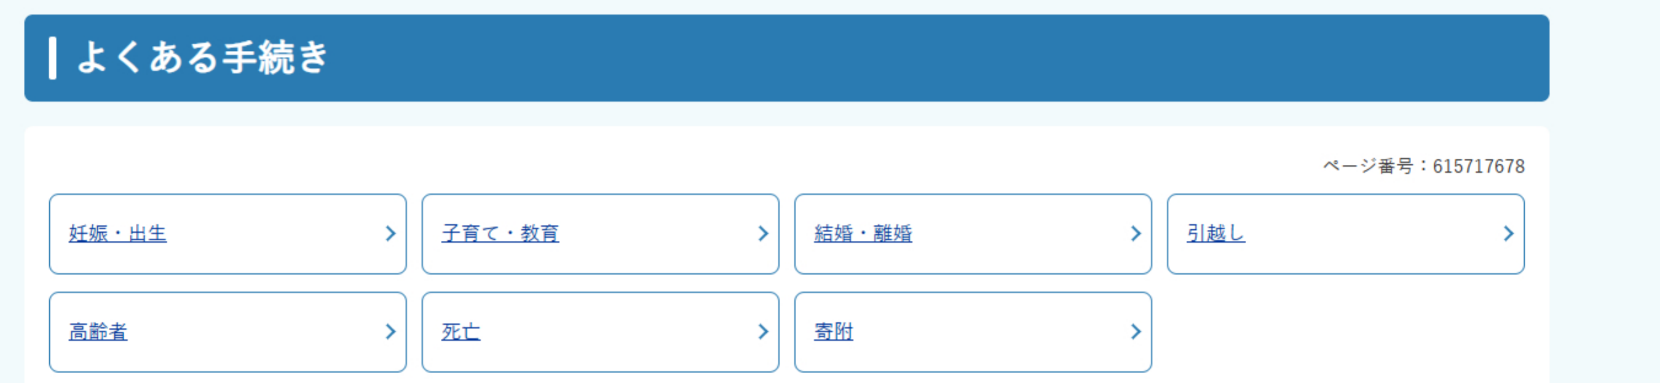
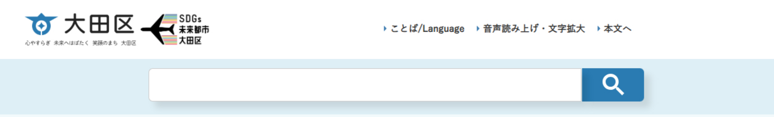
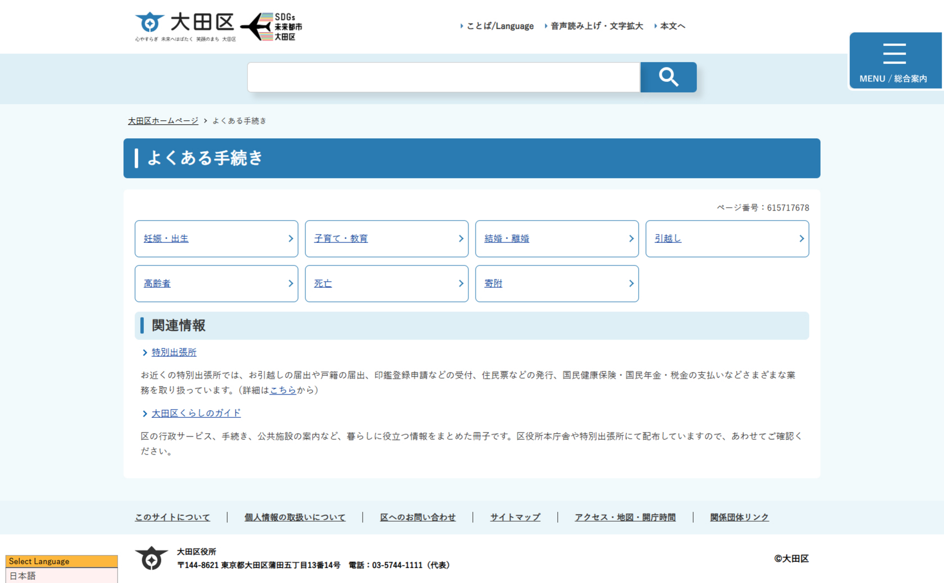
よくある手続きページ 指摘①・指摘③ の該当箇所
指摘①
事実：7つの分類枠には分類名が表示され、枠内に個別の手続き例は見当たらない
推測：分類名だけでは選択に迷う人がいる可能性
改善の方向：代表的な手続き例を添える
指摘③
事実：この保存画像では、検索欄内の入力例や検索対象の案内を読み取れない
推測：入力する語句に迷う人がいる可能性
改善の方向：入力例や案内の表示を検討
③
①
位置図：ページ全体と切り出し範囲（枠）

